Slide 1
Impressie boskap
N2000 Aamsveen

Slide 2
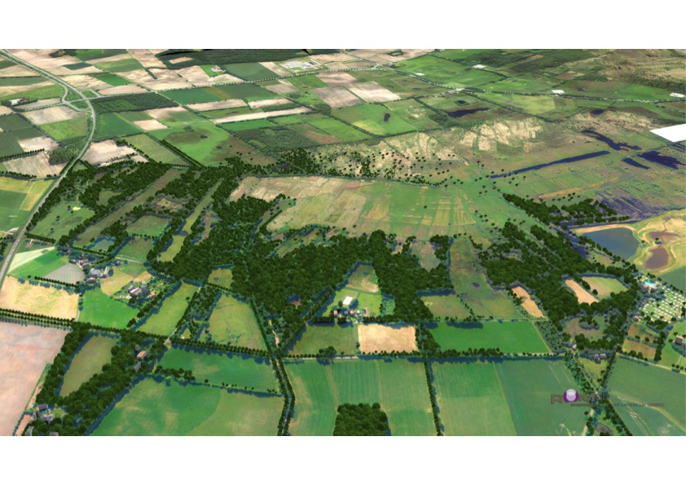
Huidige situatie

Slide 3
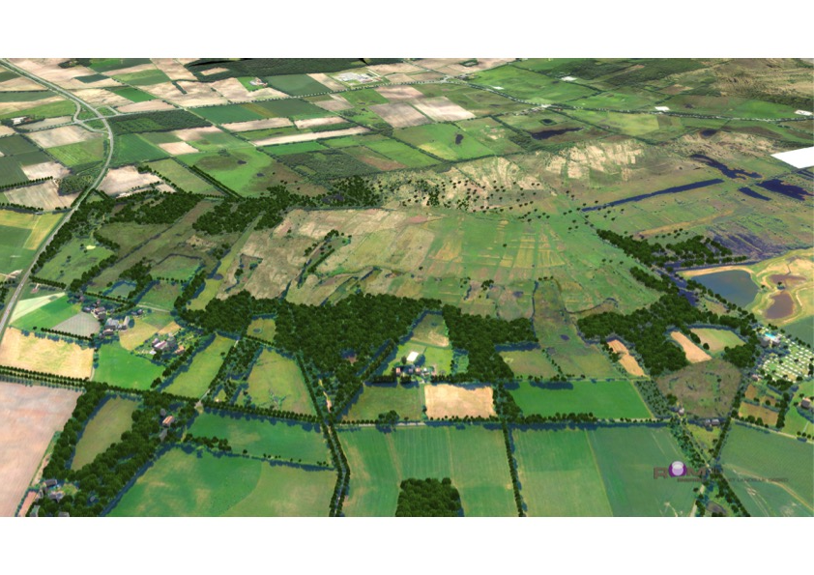
Na de boskap

